Slide 1
MS Oranje
Koers gewijzigd
Notes:
De afbeeldingen van dia 1, 2, 4 en 5 zijn afkomstig van internet, ze zijn gevonden via ‘google afbeeldingen’. De afbeeldingen op dia 6, 7 en 8 zijn eigen foto’s gemaakt in het Scheepvaartmuseum. De foto op dia 9 is gemaakt door Jitske Schols en komt van de website van het Scheepvaartmuseum.

Slide 2
De Oranje
Grootste en snelste schip dat ooit in Amsterdam werd gebouwd.
Schip in gebruik van 1937 tot 1979: - Passagiersschip - Hospitaalschip - Repatriëringsschip - Cruiseschip

Slide 3
De Oranje als passagiersschip
8 september 1938: koningin Wilhelmina doopt het schip. Zie: https://vimeo.com/288335333
4 september 1939: eerste reis naar Nederlands-Indië.
Door de Tweede Wereldoorlog moet het schip van koers wijzigen.

Slide 4
De Oranje als hospitaalschip
Tijdens Tweede Wereldoorlog: De Oranje vervoert als hospitaalschip gewonde geallieerde soldaten naar huis.

Slide 5
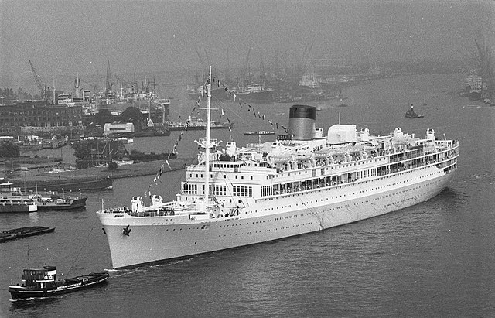
De Oranje als Repatriëringsschip
1945-1965: naar schatting 300.000 Indische Nederlanders gaan met het schip naar Nederland.

Slide 6
De oranje als cruiseschip
1964: De Oranje wordt verkocht aan een Italiaans bedrijf
1964-1979: Het schip wordt ingezet als cruiseschip in het Caribisch gebied
1979: Er breekt brand uit aan boord. Het schip vaart naar Taiwan om daar gesloopt te worden, maar zinkt onderweg in de Grote Oceaan.

Slide 7
Scheepvaartmuseum: verhalen van mensen die meevoeren worden verteld
Jan van Tintelen was elektricien aan boord van het hospitaalschip. Tijdens de gehele Tweede Wereldoorlog is hij weg van huis. In 1944 mag zijn vrouw Bertha hem van het Rode Kruis een bericht sturen. Het mag slechts 25 woorden zijn. Ze stuurt: Lieve Jan, Met mij en fam. alles goed. Hoop van jou het zelfde. Hartelijke groeten aan alle. Veel liefs, je vrouw.

Slide 8
Scheepvaartmuseum: verhalen van mensen die meevoeren worden verteld
Jeannette Tulleken was hoofdverpleegster aan boord van het hospitaalschip. Zij heeft een fotoalbum samengesteld tijdens haar dienst aan boord.

Slide 9
Scheepvaartmuseum: verhalen van mensen die meevoeren worden verteld
Gesprek met tien personen die met De Oranje ‘repatrieerden’. Zie: https://vimeo.com/288359476.
Greet Wessels Beljaars vertrekt met haar gezin in 1957 naar Nederland.
Gefotografeerd door Jitske Schols.

Slide 10
Opdracht
Bedenk met je groepje een object waaraan je levensverhalen van mensen kunt koppelen. Denk bijvoorbeeld aan een kasteel, een brug of een trein.
Ontwerp en maak een tentoonstelling hierover (dit mag ook digitaal). Een verplicht onderdeel hierbij is een interview met een persoon die kan vertellen over zijn ervaringen met het object.
Maak een brochure met uitleg bij de tentoonstelling.
Presenteer de tentoonstelling aan de klas.

